Slide 1
Préparer son départ en mobilité
Service des
Relations Internationales
Mardi 12 mai 2020
Réunion virtuelle

Slide 2
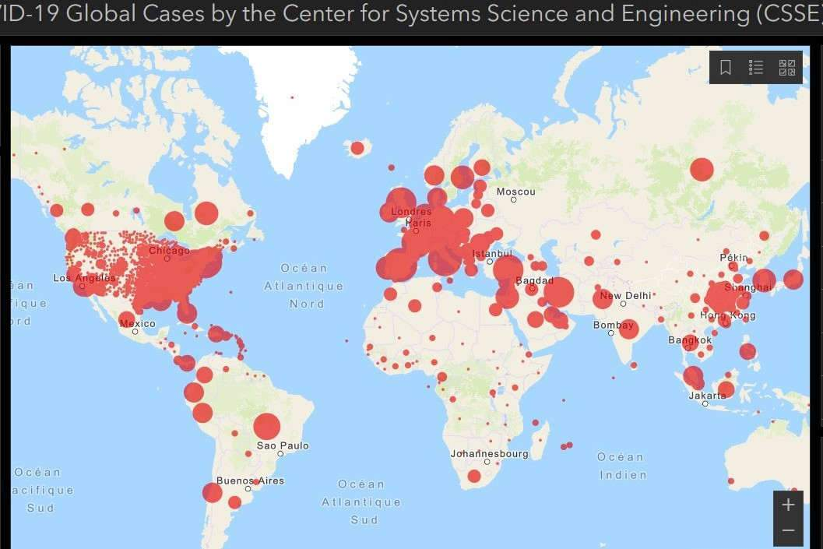
Contexte particulier: COVID-19 !!!

Slide 3
Prêt pour le grand saut ?
We are International students : https://www.youtube.com/watch?v=fsX_yg6ovoI

Slide 4
Le Service des
Relations Internationales
VOUS

Slide 5
Les formalités administratives

Slide 6
Les formalités administratives
J’ai reçu un mail de mon université d’accueil, avec des renseignements sur la procédure d’inscription.
Je m’inscris dans mon université d’accueil en respectant les délais !
Si ce n’est déjà fait, je prépare mon plan de cours, ou learning agreement (voir diapositive suivante). Je dois pouvoir valider 60 ECTS au minimum pour l’année, ou 30 ECTS pour le semestre, ou l’équivalent dans mon pays d’accueil. Attention : Les ECTS pour cours de langue sont autorisés mais ne doivent pas dépasser 10 % du total, c’est-à-dire 6 ECTS pour l’année). Vous obtiendrez aussi 6 ECTS pour une vidéo et un rapport de mobilité à rendre à votre retour : restent 54 ECTS à valider sur place.
J’envoie ce document (rempli à l’ordinateur en format Word) par mail à Mme Laborde pour signature.
Conseil : consultez votre adresse mail @universite-paris-saclay.fr très régulièrement. Tous les mails avant, pendant et après votre mobilité seront envoyés sur cette adresse. Ne ratez pas des informations importantes par négligence !

Slide 7
Le plan de cours, ou ‘learning agreement’
1 modèle pour les mobilités Erasmus
(document Word à remplir – il sera mis en ligne sur le site de la faculté d’ici quelques jours)
1 modèle pour les mobilités hors Europe
(selon ouverture au semestre 1)

Slide 8
Si vous partez en Europe, il faut avoir la carte de Sécurité Sociale européenne (pour l’Europe). Pensez à la demander dès à présent (sur le site ameli.fr – environ 15 jours de délai). Si vous partez hors Europe, pensez au passeport (voire au visa étudiant / de travail) !
Vérifiez auprès de votre assurance ou de votre banque si vous êtes couvert pour une assistance rapatriement (carte bancaire, assurance habitation). Sinon vous pouvez en souscrire une auprès de Mondial Assistance, Axa Assistance, Europ Assistance…
Vous pouvez vous enregistrer sur le site Service Public pour rester en contact avec l’administration française (élections, événements, sauvegarde de vos papiers…)
https://www.service-public.fr/particuliers/vosdroits/F33307
https://www.service-public.fr/compte/se-connecter?targetUrl=/loginSuccessFromSp&typeCompte=particulier
Conseil : Scannez tous vos papiers importants avant de partir, et envoyez-les vous par mail.
Vous pourrez les récupérer très facilement si besoin.

Slide 9
9. Vous devez vous enregistrer sur Ariane (même si vous partez pour plus de 6 mois) :
pastel.diplomatie.gouv.fr/fildariane
10. Commencez à vous renseigner sur les possibilités de logement sur place.
Votre université d’accueil vous a peut-être envoyé des renseignements à ce sujet.
Vous pouvez aussi nous demander les contacts des étudiants de Jean Monnet déjà sur place.
Attention aux offres de logement à des tarifs très/trop alléchants !
Conseil : Evitez tout envoi d’argent par virement bancaire, privilégiez les paiements par carte bancaire (assurance incluse en cas de fraude). Ne répondez jamais à des annonces pour des hébergements trop ‘parfaits’.

Slide 10
11. Possibilité de suivre des cours en EAD (enseignement à distance)
Selon les Masters auxquels vous souhaitez vous inscrire l’année suivante, nous pourrons vous recommander certains cours à suivre en EAD durant votre année de Licence.
L’inscription est obligatoire mais gratuite (2 matières maximum / an).
Aucun devoir ne sera à rendre, et il n’y aura pas d’examen. Une attestation d’assiduité pourra vous être fournie en fin d’année.
Les cours seront mis en ligne fin octobre, il faudra vous inscrire dans le mois de septembre (vous recevrez un mail.)

Slide 11
Les aides financières disponibles
AMIE (Aide à la Mobilité Internationale Etudiante), sur critères sociaux (de 360 à 420 euros par mois, bourse cumulable avec le CROUS) – détails page suivante :
http://www.u-psud.fr/fr/international/etudiants-de-paris-sud/financements.html
Bourse ERASMUS (uniquement pour l’Europe) si vous n’êtes pas éligible à l’AMIE.
L'aide mensuelle est de 210 € à 330 € - selon les pays - sur une durée pouvant aller sur la totalité du séjour.
http://www.u-psud.fr/fr/international/etudiants-de-paris-sud/financements.html
Bonus international : aide forfaitaire de 400 € allouée par l'université pour soutenir tout étudiant qui effectue pour la première fois une mobilité d’études ou de stage à l’étranger d'au moins un mois (et qui ne peut bénéficier de la bourse AMIE ou ERASMUS)
Ces aides sont cumulables avec la bourse CROUS mais ne sont pas cumulables entre elles (vous ne pouvez pas prétendre à la bourse AMIE + la bourse ERASMUS)

Slide 12
Montant des aides pour une mobilité en 2020/21 – sur critères sociaux
Aide à la mobilité du Ministère de l’Enseignement Supérieur et la Recherche : 400 €/mois
Critère supplémentaire : boursier de l’Enseignement supérieur sur critères sociaux ou bénéficiaire du Fonds National d'Aide d'Urgence.
Aide du Conseil régional d’Ile-de-France : 420 €/mois
Critère supplémentaire : QF (quotient familial = revenu brut global du foyer fiscal de rattachement/nombre de parts fiscales) inférieur ou égal à 15 000 €.
Si l’étudiant est indépendant fiscalement, il doit avoir des revenus bruts supérieurs à 8 799,72 € et avoir un domicile distinct de ses parents.
Aide du Conseil régional d’Ile-de-France : 360 €/mois
Critère supplémentaire : QF compris entre 15 000 € et 19 190 €.
Aide de l’Université Paris-Saclay : 400 €/mois
Critère supplémentaire : étudiant à faibles ressources, non boursier de l'enseignement supérieur, sans avis d'impôt en France mais ayant un salaire brut mensuel d’au moins 360 € en France en moyenne sur les 12 derniers mois.

Slide 13
Montant des aides pour une mobilité en 2019/20 hors critères sociaux et en Europe
Aide ERASMUS pour une mobilité d’études : 210€/mois (groupe 3), 270€/mois (groupe 2), 330 €/mois (groupe 1)
Critère supplémentaire : mobilité d’au moins un semestre dans un pays éligible.
Un forfait supplémentaire peut être attribué aux étudiants en situation de handicap
(demande à envoyer à outgoing.international@universite-paris-saclay.fr)
Pays du groupe 3 : Slovénie, Estonie, Lettonie, Croatie, Slovaquie, République Tchèque, Lituanie, Turquie, Hongrie, Pologne, Roumanie, Bulgarie, Macédoine
Pays du groupe 2 : Pays-Bas, Autriche, Belgique, Allemagne, Italie, Espagne, Chypre, Grèce, Malte, Portugal
Pays du groupe 1 : Norvège, Danemark, Luxembourg, Royaume-Uni, Islande, Suède, Islande, Irlande, Finlande, Liechtenstein.
NB (à retenir pour votre poursuite d’étude en Master) :
Une aide ERASMUS est également possible pour vous aider à financer vos stages en Europe (durée > 2 mois)

Slide 14
Montant des aides pour une mobilité en 2019/20
Bonus International : forfait de 400 €
Critères supplémentaires :
inéligibilité aux aides ci-dessus (critères sociaux ; ERASMUS)
et
première mobilité dans le cadre de ses études à l’Université Paris-Saclay
Mobilités éligibles à partir d’un mois
Bonus Coopération : forfait de 600 € cumulable
Critère supplémentaire : mobilité vers un partenaire stratégique de l’Université Paris-Saclay
Cumulable avec l’AMIE (Aide à la mobilité internationale étudiante)
Critères d’éligibilité et procédure de candidature identique aux autres aides :
University of Sydney (Australie) Fudan University (Chine) University of California San Diego (Etats-Unis) Indian Institute of Science Bangalore (Inde) Indian Institute of Technology Delhi (Inde) Indian Institute of Technology Kanpur (Inde) Trinity College (Irlande) Osaka University (Japon) The University of Tokyo (Japon) National Chiao Tung University (Taïwan) National Taiwan University (Taïwan)

Slide 15
Vos démarches pour demander une aide à la mobilité
Pour demander une aide, allez sur le portail de candidature des étudiants sortants et remplissez le formulaire "Demandez une aide à la mobilité 2020/21".
Les documents suivants seront à déposer :
Deux derniers relevés semestriels de notes
RIB à votre nom
Dernier justificatif d'impôt sur le revenu de vos parents ou du parent ou du tuteur auquel vous êtes fiscalement rattaché ou du vôtre si vous êtes fiscalement indépendant
Livret de famille, acte de naissance ou décision de tutelle
Engagement de l'étudiant
Notification d'attribution de bourse CROUS (uniquement pour les boursiers)
Notification d’attribution d’aide à la mobilité antérieure (si vous avez déjà bénéficié d’une aide)
Quittance de loyer ou attestation d’hébergement (uniquement si vous êtes fiscalement indépendant avec des ressources supérieures à 8799,72 € (hors pensions alimentaires) ou si vous êtes dans l'incapacité de fournir un justificatif d'impôt en France mais que vous avez un salaire brut mensuel moyen d'au moins 360 € sur les 12 derniers mois - bulletins de salaire à joindre).

Slide 16
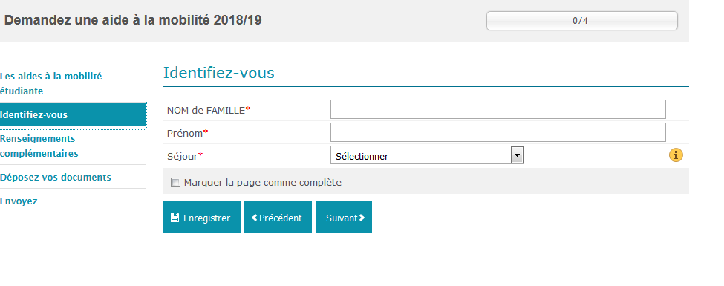
Le versement des bourses Erasmus et AMIE a lieu autour de Noël (ne comptez pas dessus avant cette date) pour 70 % du montant. Les 30 % restant seront versés à votre retour si vous avez complété toutes les formalités (attestation de fin de séjour, rapport en ligne pour Erasmus…)

Slide 17
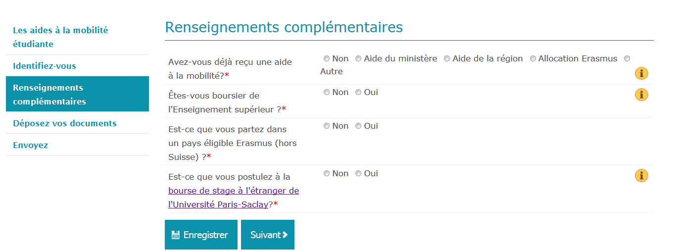

Slide 18
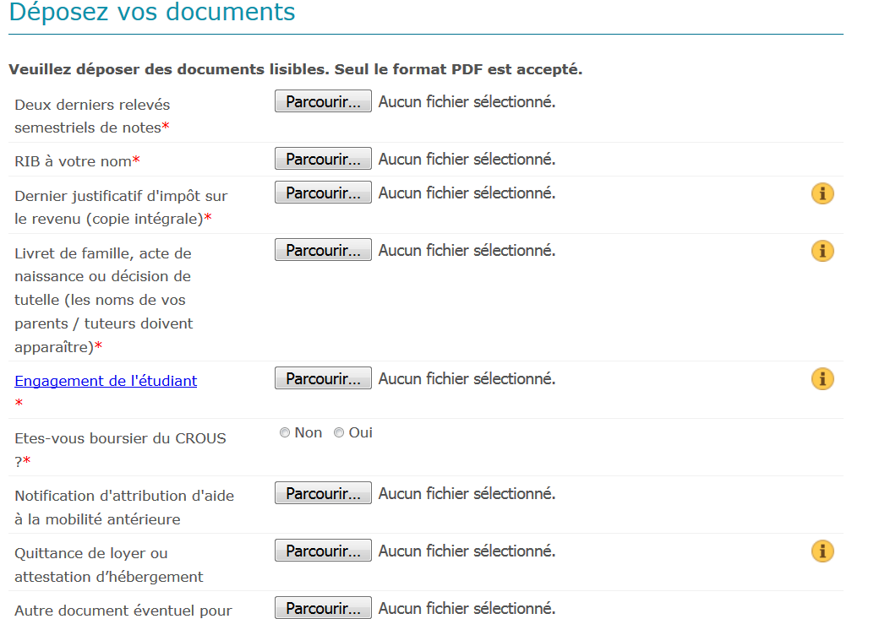

Slide 19
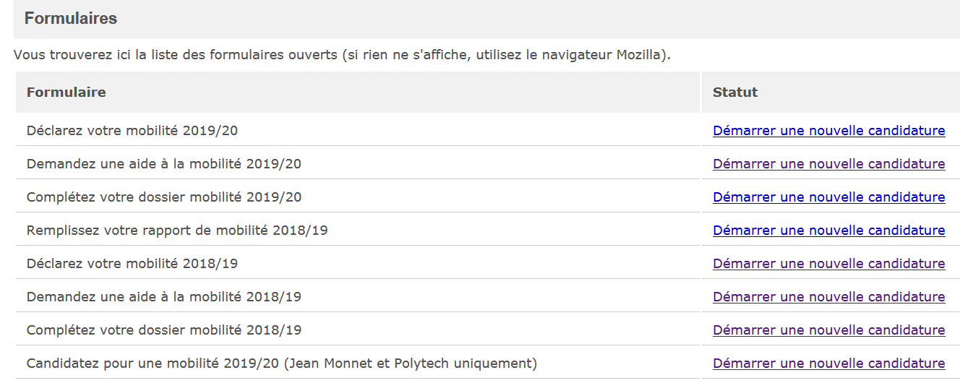
Suivi de votre déclaration ou demande de bourse
A votre arrivée sur place, il faut ajouter les pièces demandées dans cette partie.

Slide 20
Vos engagements durant votre année à l’étranger
Obligatoires
Consulter vos mails UPSaclay et compléter votre dossier de mobilité à votre arrivée sur place (attestation d’arrivée à télécharger sur le portail mobilité)
Répondre aux questions des étudiants qui postulent à une mobilité (à partir de fin octobre)
Envoyer vos résultats locaux en fin d’année pour obtenir une attestation de réussite
Nous vous demandons un rapport de mobilité décrivant votre expérience qui vous rapportera 6 ECTS si vous l’accompagnez d’une vidéo de 3 mn minimum décrivant votre séjour.
Facultatifs… mais tellement appréciés ! ☺
Nous envoyer des témoignages que nous publierons dans Focus International
Equipés d'un appareil photo ou d'un smartphone, vous êtes tous photographes, et même vidéastes. Participez au concours photo !
Impliquez-vous à votre retour pour témoigner et encourager les mobilités !

Slide 21
Préparez-vous à vivre une superbe aventure…..
Mais ne soyez pas étonnés d’avoir des petites baisses de moral

Slide 23
Mais soyez sûrs que vous trouverez que l’année/le semestre est passé(e) trop vite…
https://www.youtube.com/watch?v=93YxCi5p130

Slide 24
Le service des Relations Internationales est à votre écoute
Mme Brigitte LABORDE – Coordinatrice pédagogique mobilité sortante (bureau B 212) : Brigitte.laborde@universite-paris-saclay.fr
Mme Laurence VAGNAIR – Secrétaire du Service des Relations Internationales (bureau A 3) : Laurence.vagnair@universite-paris-saclay.fr
Mme Sadjia MEDJKANE – Responsable du Service des Relations internationales à partir du 1/9/20 (bureau A 3) : Sadjia.medjkane@universite-paris-saclay.fr
Mme Delphine PLACIDI-FROT – Vice-Doyenne en charge des Relations Internationales (bureau A 314) : Delphine.placidi-frot@universite-paris-saclay.fr
Adresse générique du Service des Relations Internationales : ri.jean-monnet@universite-paris-saclay.fr
Vos contacts à la Direction des Relations Internationales et Européennes (DRIE) de l’Université Paris-Saclay (pour le suivi administratif des aides à la mobilité) : outgoing.international@universite-paris-saclay.fr
(merci de mettre systématiquement en copie l’adresse générique du Service des Relations Internationales)

Slide 25
Questions/Réponses

